Slide 1
Unidade VII Coloração
Prof. Henrique Batista da Silva

Slide 2
Coloração de Grafos
Dado um grafo G, como pintar seus vértices com várias cores de maneira que vértices adjacentes são pintados com cores diferentes? Qual é o menor número de cores necessárias?
Definição:
Dado um grafo G sem autoloops, uma coloração de G é uma atribuição de cores aos vértices de G de maneira que cores diferentes são atribuídas a vértices adjacentes.

Slide 3
Coloração de Grafos
Observações:
Não precisamos considerar grafos desconexos porque as cores utilizadas em um componente não tem efeito sobre as do outro componente
Arestas paralelas não afetam a coloração
Grafo não pode ter loops
GRAFOS CONEXOS SIMPLES

Slide 4
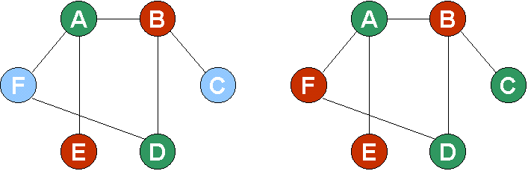
Coloração de Vértices
Seja G = (V, E) um grafo conexo simples
Uma coloração de vértices de G é uma atribuição de cores aos seus vértices de modo que vértices adjacentes não recebam a mesma cor
Exemplo:

Slide 5
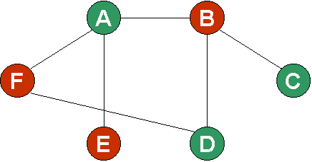
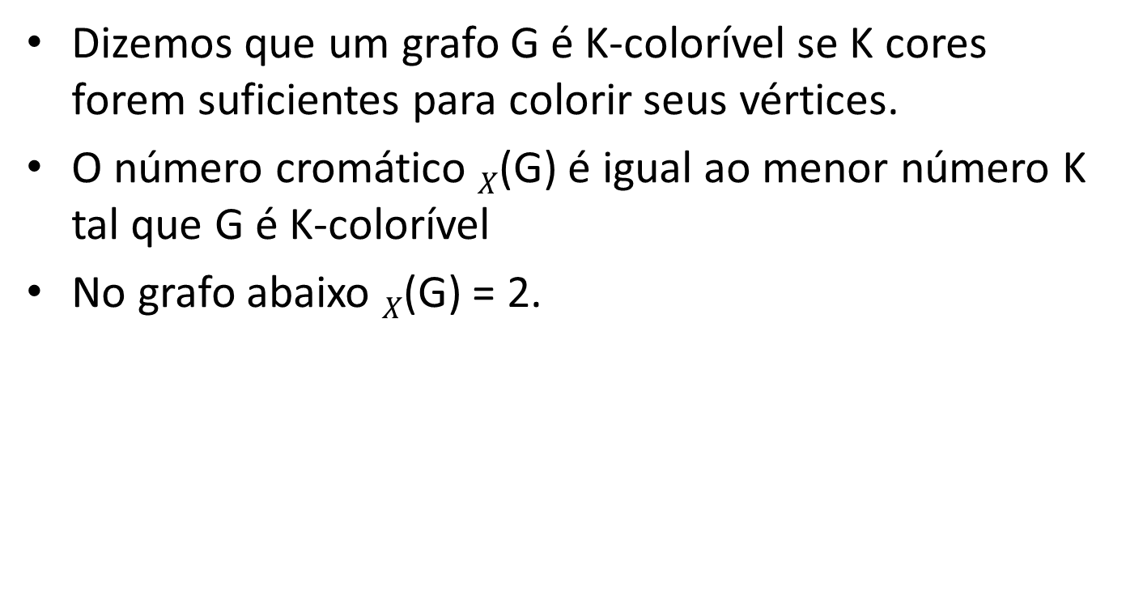
Coloração de Vértices
Dizemos que um grafo G é K-colorível se K cores forem suficientes para colorir seus vértices.
O número cromático $X$(G) é igual ao menor número K tal que G é K-colorível
No grafo abaixo $X$(G) = 2.

Slide 6

Coloração de Vértices
Propriedades:
Se G é m grafo simples, então: número cromático $X$(G) ≤ vértice de maior grau Δ(G) + 1.

Slide 7
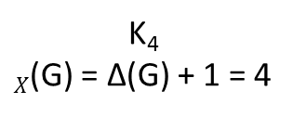
Coloração de Vértices
Propriedades:
Se G é m grafo simples, então: número cromático $X$(G) ≤ vértice de maior grau Δ(G) + 1.
K₄
$X$(G) = Δ(G) + 1 = 4

Slide 8
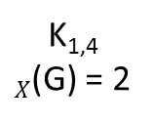
Coloração de Vértices
Propriedades:
Se G é m grafo simples, então: número cromático $X$(G) ≤ vértice de maior grau Δ(G) + 1.
K₄
$X$(G) = Δ(G) + 1 = 4
K_{1,4}
$X$(G) = 2

Slide 9
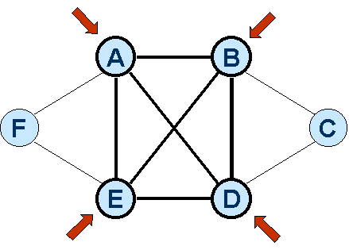
Cliques
Seja G = (V, E) um grafo
Um subconjunto S ⊆ V é uma clique se ∀ v, w ∈ S, tem-se (v, w) ∈ E.
Em outras palavras, uma clique é um subgrafo completo em G
Todo vértice é uma clique em G.
Clique máximo: Um clique em G com o maior número de vértices possível.
O tamanho de uma clique é igual a cardinalidade de seu conjunto de vértices.
Exemplo:

Slide 10
Cliques
Aplicação interessante:
Aplicações em Redes Sociais
Ex.: encontrar um grupo em que todos são amigos de todos.

Slide 11
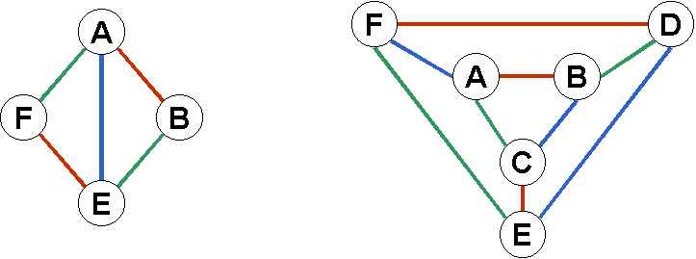
Coloração de Arestas
Seja G = (V, E) um grafo conexo
Uma coloração de arestas de G é uma atribuição de cores às suas arestas de modo que arestas adjacentes não recebam a mesma cor

Slide 12
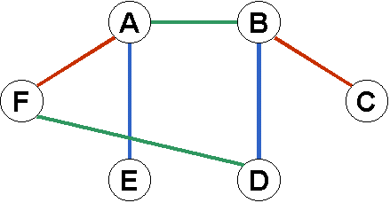
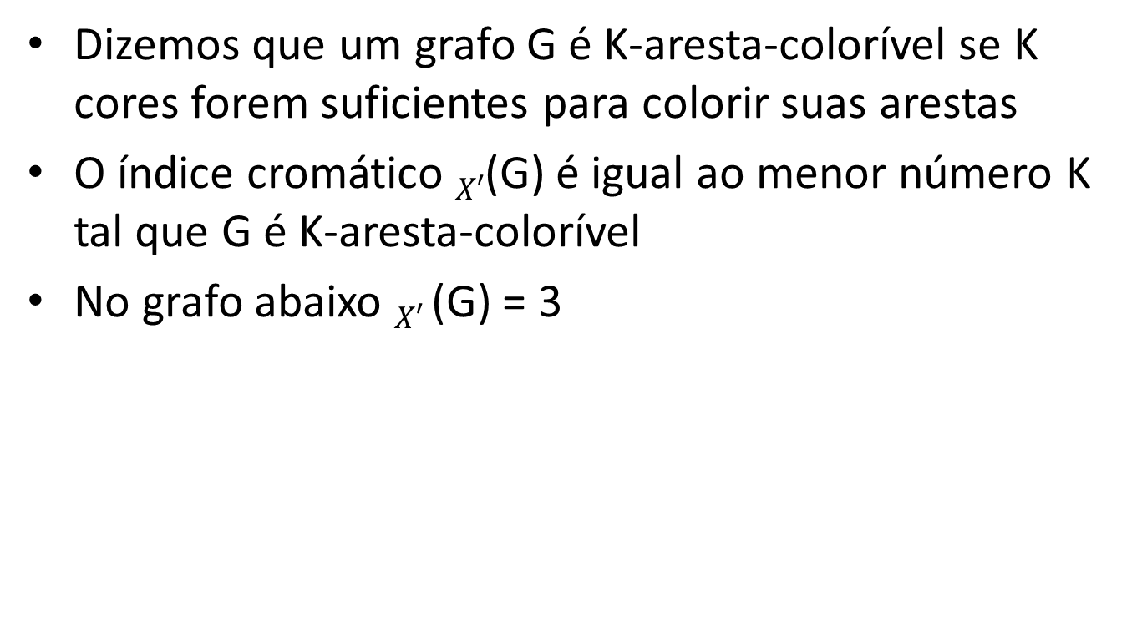
Coloração de Arestas
Dizemos que um grafo G é K-aresta-colorível se K cores forem suficientes para colorir suas arestas
O índice cromático $X′$(G) é igual ao menor número K tal que G é K-aresta-colorível
No grafo abaixo $X′$(G) = 3

Slide 13

Coloração de Arestas
Teorema: (König 1916) Se G é um grafo bipartido com vértice de maior grau Δ(G), então $X′$(G) = Δ
$X′$(K_{r,s}) = max(r, s)

Slide 14
Coloração de Faces
Seja G = (V, E) um grafo planar
Uma coloração de faces de G é uma atribuição de cores às suas faces de modo que faces adjacentes não recebam a mesma cor.
Um grafo é K-face-colorível se K cores forem suficientes para colorir suas faces.
Aplicação: colorir mapas.
Propriedade:
Todo grafo planar é 4-face colorível
Prova pela coloração de vértices do dual

Slide 15
Coloração de Faces
Coloração de Faces
Grafo Planar
G

Slide 16
Coloração de Faces
Coloração de Faces
Grafo Planar
Grafo Dual
G
G*

Slide 17
Coloração de Faces
Coloração de Faces
Grafo Planar
Grafo Dual
G
G*

Slide 18
Coloração de Grafos
Exemplo 1:
Uma universidade está preparando o vestibular para os seus n cursos
Para cada curso, os candidatos deverão realizar algumas provas específicas
Computação: matemática, física
Nutrição: química, biologia
Arquitetura: física, matemática, história
Medicina: química, biologia
Como definir os horários das provas de modo que os candidatos de cada curso façam no máximo uma prova por dia?

Slide 19
Coloração de Grafos
Exemplo 1: Solução
Modelagem: Dado um Grafo G(V, E), V é o conjunto de provas e irá existir uma aresta entre duas provas se as duas provas são obrigatórias para o mesmo curso.
Assim, encontre a coloração de vértice no grafo G. o número cromático em G será a quantidade de dias necessários para realização das provas.

Slide 20
Coloração de Grafos
Exemplo 1: Solução
Mat
Bio
Fis
His
Qui

Slide 21
Coloração de Grafos
Exemplo 1: Solução
Mat
Bio
Fis
His
Qui
O número de dias de provas é o número de cores no grafo = 3

Slide 22
Coloração de Grafos
Exemplo 2
Uma empresa possui N tarefas a serem executadas e M funcionários
Cada funcionário já foi designado para um conjunto de tarefas
Cada tarefa demandará a dedicação do funcionário durante um dia completo
Quantos dias serão necessários para que todas as tarefas sejam concluídas?

Slide 23
Coloração de Grafos
Exemplo 2: Solução
Modelagem: Dado um Grafo G(V, E), V é o conjunto de tarefas e irá existir uma aresta entre duas tarefas se as duas compartilharem o mesmo funcionário.
Assim, encontre a coloração de vértice no grafo G. o número cromático em G será a quantidade de dias necessários para realização das tarefas.

Slide 24
Coloração de Grafos
Exemplo 2: Solução
Tar 2
Tar 1
Tar 3
Tar 5
Tar 4

Slide 25
Coloração de Grafos
Exemplo 3
Suponha que N candidatos a uma vaga devam ser entrevistados individualmente por profissionais de uma empresa
Os entrevistadores são escolhidos de acordo com a área de atuação que um funcionário está pleiteando
Como determinar o número mínimo de períodos de entrevista?

Slide 26
Coloração de Grafos
Exemplo 3: Solução
F 1
F 2
F 6
F 5
F 4
F 3
F 7
Cada componente representa funcionários da mesma área. Será então necessário alocar um entrevistador para cada componente. Assim, o número de períodos de entrevistas é o número de cores no grafo = 3.

Slide 27
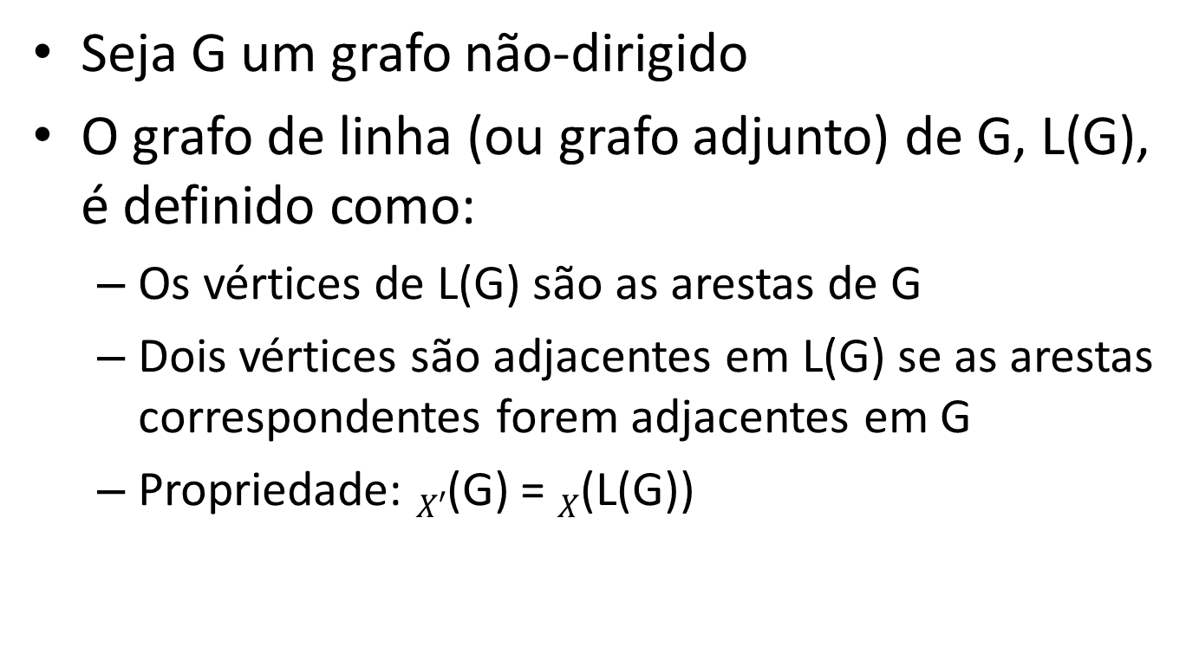
Grafo de Linha
Seja G um grafo não-dirigido
O grafo de linha (ou grafo adjunto) de G, L(G), é definido como:
Os vértices de L(G) são as arestas de G
Dois vértices são adjacentes em L(G) se as arestas correspondentes forem adjacentes em G
Propriedade: $X′$(G) = $X$(L(G))

Slide 28
Grafo de Linha
a
c
e
b
d

Slide 29
Grafo de Linha
a
c
e
b
d

Slide 30
Grafo de Linha
a
a,c
a,e
c
e
c,e
c,b
e,d
b
d
b,d

Slide 31
Grafo de Linha
a
a,c
a,e
c
e
c,e
c,b
e,d
b
d
b,d

Slide 32
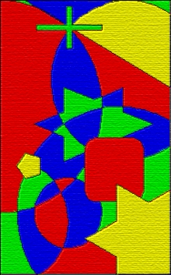
Teorema das Quatro Cores
O teorema das quatro cores é um teorema de formulação e conceitualização simples, mas de demonstração extremamente complexa.
A sua formulação é a seguinte:
TEOREMA:
Dado um mapa plano, dividido em regiões, quatro cores chegam para o colorir, de forma a que regiões vizinhas não partilhem a mesma cor.

Slide 33
Heurísticas
O problema de determinar se um grafo G é k-colorível é um problema NP-Compelto.
Solução em tempo polinomial: Algoritmos gulosos com heurísticas
Na apresentação dos algoritmos para coloração de grafos, utiliza-se a seguinte convenção:
Cada cor é identificada por um número inteiro.

Slide 34
Heurísticas
Algoritmo de Welsh e Powell, 1967
c = 0; k = 0;
Ordenar os vértices pelo grau de forma descendente
while houver algum vértice não colorido do
c = c + 1;
for i até n do
if v_{i} não foi colorido e não há vizinho de v_{i} com cor c then
Atribua cor c a v_{i}
end if
end for
K = K + 1 //número cromático
end while
O problema com esse algoritmo é que ele pode apresentar um desempenho muito ruim:
retornar uma coloração que usa um número de cores bem longe do número cromático.

Slide 35
Algoritmo de Welsh e Powell
c
b
g
a
e
d
f
a
c
e
f
b
d
g

Slide 36
Algoritmo de Welsh e Powell
c
b
g
a
e
d
f
Comece pelo vértice de maior grau
a
c
e
f
b
d
g

Slide 37
Algoritmo de Welsh e Powell
c
b
g
a
e
d
f
Comece pelo vértice de maior grau
a
c
e
f
b
d
g

Slide 38
Algoritmo de Welsh e Powell
c
b
g
a
e
d
f
Comece pelo vértice de maior grau
a
c
e
f
b
d
g

Slide 39
Algoritmo de Welsh e Powell
c
b
g
a
e
d
f
Comece pelo vértice de maior grau
a
c
e
f
b
d
g

Slide 40
Algoritmo de Welsh e Powell
c
b
g
a
e
d
f
Comece pelo vértice de maior grau
a
c
e
f
b
d
g

Slide 41
Algoritmo de Welsh e Powell
c
b
g
a
e
d
f
Comece pelo vértice de maior grau
a
c
e
f
b
d
g

Slide 42
Algoritmo de Welsh e Powell
c
b
g
a
e
d
f
Comece pelo vértice de maior grau
K = 4.
a
c
e
f
b
d
g

Slide 43
Algoritmo de Welsh e Powell
c
b
g
a
e
d
f
Solução ótima (não encontrada pelo algoritmo)
K = 3.
a
c
e
f
b
d
g

Slide 44
Bibliografia
Robin J. Wilson. Introduction to graph theory.
Longman, 1996
[Cormen et al., 2009] Introduction to Algorithms, 3rd edition.
Thomas H. Cormen, Charles E. Leiserson, Ronald L. Rivest, Clifford Stein.
2009, 1312 pp. MIT Press, ISBN 9780262033848.
[Ziviani, 2006] Projeto de Algoritmos com Implementações em Java e C++.
Nivio Ziviani. 2006, 642 pp. Editora Thomson, ISBN 8522105251.

